Slide 1
Projet
Gestion des passagers dans un Aéroport
NF05
Par Bricard Lucas et Saint Martin Karl

Slide 2
Sommaire
Introduction
Algorithmes
Problèmes
Amélioration et Conclusion

Slide 3
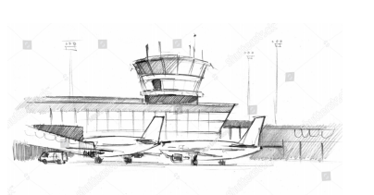
Introduction

Slide 4
Algorithmes
Enregistrer
Décoller
Ajout vol
Menu principal
Etapes intermediaire (sécurité, frontière)
Ajout passager
Information d’un vol
Fin du programme
Statistiques

Slide 5
Problèmes
Création et ajout de vol avec passagers
Création de la base de donnée
Pouvoir rechercher et utiliser un client de cette base

Slide 6
Amélioration et Conclusion
Economie de mémoire
Fonction de recherche de passager qui aurait pu être mis à part pour limiter les lignes de code.
Compatibilité Windows.
Projet complet
Enrichissant
Perfection du C

